Slide 1
Naturhistoria Livets historia I
Torsdag 4/2 14:15-15:00
SEE075 – Evolution och självorganisation i biologiska system, 5 hp
LP3, 2021 – Globala System
Claes Andersson, Fysisk Resursteori, Chalmers tekniska högskola, claeand@chalmers.se

Slide 2
Föreläsningens lärandemål
Att kunna:
Namnge och kort beskriva de fyra eonerna: Hadean, Archean, Proterozoic och Phanerozoic.
Namnge livets tre domäner: Bacteria, Archaea och Eukarya.
Redogöra för vad tekniken molecular clock innebär.
Redogöra för hur comparative genomics kan användas inom taxonomi.

Slide 3
Litteratur:
Webbartikel om molekylära klockor
https://theconversation.com/explainer-what-is-the-molecular-clock-46242

Slide 4
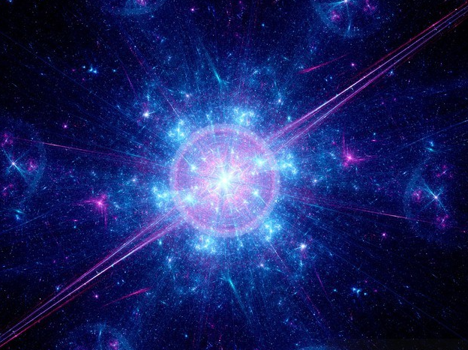
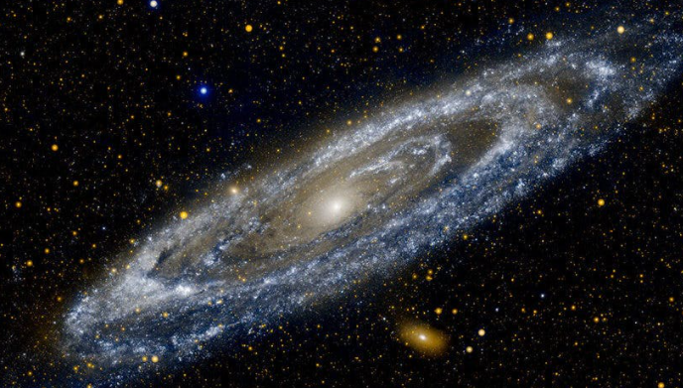
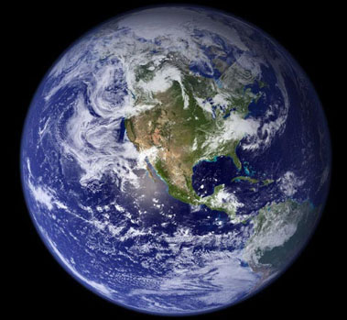
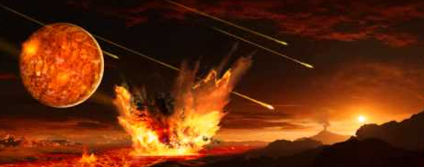
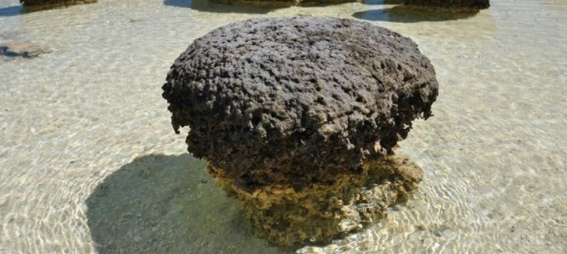
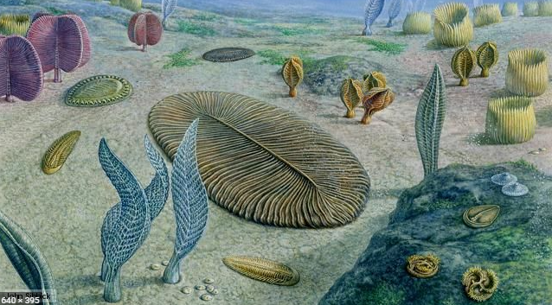
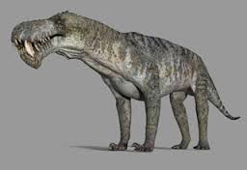
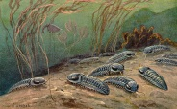
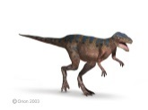
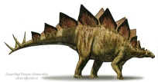
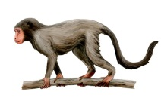
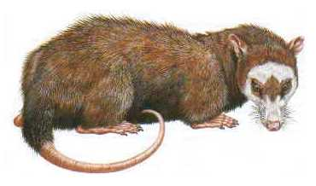
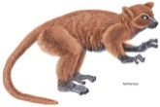
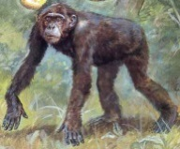
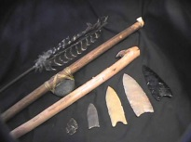
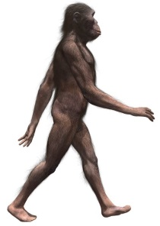
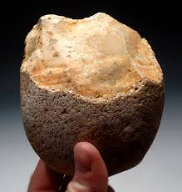
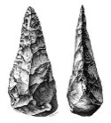
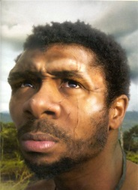
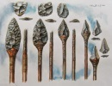
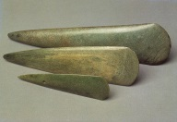
13 Ga
12 Ga
11 Ga
10 Ga
9 Ga
8 Ga
7 Ga
6 Ga
5 Ga
4 Ga
3 Ga
2 Ga
1 Ga
UNIVERSUM
4,500 Ma
4,000 Ma
3,500 Ma
3,000 Ma
2,500 Ma
2,000 Ma
1,500 Ma
1,000 Ma
500 Ma
JORDEN
Hadean
Archean
Proterozoic
Phanerozoic
500 Ma
450 Ma
400 Ma
350 Ma
300 Ma
250 Ma
200 Ma
150 Ma
100 Ma
50 Ma
MAKROSKOPISKT LIV
Paleozoic
Mesozoic
Cenozoic
60 Ma
55 Ma
50 Ma
45 Ma
40 Ma
35 Ma
30 Ma
25 Ma
20 Ma
15 Ma
10 Ma
5 Ma
DÄGGDJUR
Holocene
Paleocene
Eocene
Oligocene
Miocene
Pliocene
Upper Paleolithic
Pleistocene
2,400 ka
2,200 ka
2,000 ka
1,800 ka
1,600 ka
1,400 ka
1,200 ka
1,000 ka
800 ka
600 ka
400 ka
200 ka
MÄNNISKAN
Jordbruk
Oldowan
Acheulean
Mousterian

Slide 5
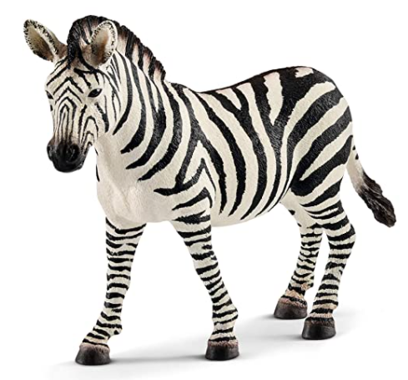
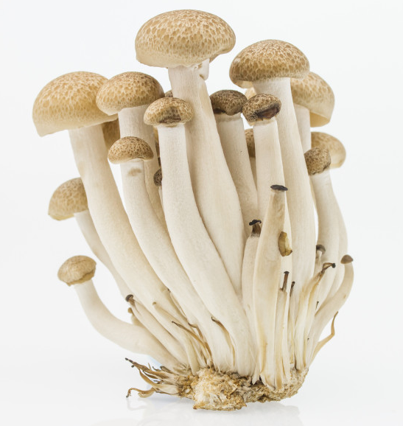
Moderna hjälpmedel tillåter allt mer omfattande och bättre underbyggda varianter på Livets Träd.
Som vi skall se så kan man idag, med allt bättre precision, förse trädet med en naturhistorisk tidsdimension.
När hade till exempel djur och svampar sin sista gemensamma föregångare?
När hade kräldjur och däggdjur sin sista gemensamma föregångare?
Frågan man besvarar: När levde en art som delades i två arter där den ena slutligen blev djur och den andra slutligen blev svampar?
En massa, massa tid…

Slide 6
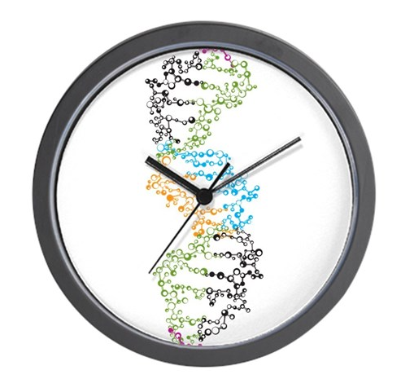
Molekylära klockor
Genetiska sekvenser vars ”lydelse” inte spelar någon roll (neutrala) muterar även om de inte selekteras.
Vet vi mutationstakten så kan vi lista ut hur länge sedan två olika versioner av samma gen var likadana.
Detta är ett viktigt verktyg idag, som komplement till detaljerad analys av organismers organisation.
A. d
A. c
A. e
A. a
A. f
A. b
A. d
B. d
B. a
B. g
B. c
B. f
B. e
C. e
B. b
C. c
C. a
C. b
C. d
A. e och C. b har gemensam föregångare vid
C. d och C. c har gemensam föregångare vid
Mer neutrala genetiska förändringar har ackumulerats mellan A.e och C. b än mellan C. d och C. c.

Slide 7
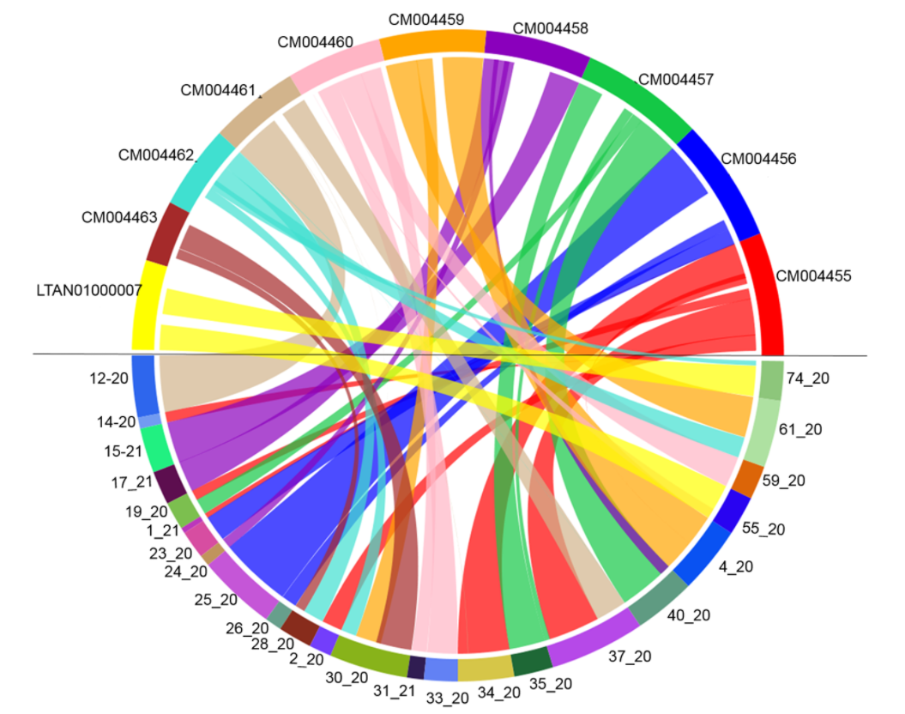
Komparativ genomik
Många typer av genetiska analyser kan kasta ljus på fylogeni. Till exempel kan man jämföra selekterade gener som förblir relativt stabila för att dra slutsatser om släktskap.
A. d
A. c
A. e
A. a
A. f
A. b
A. d
B. d
B. a
B. g
B. c
B. f
Vad kan vi säga?
B. e
C. e
B. b
C. c
Analysen inför begränsningar.
Många fylogenier kan vara konsistenta med vår kunskap.
Kunskap låter oss utesluta hypotetiska fylogenier.
C. a
C. b
C. d
fanns redan i A. a.
uppstod i A. e och han ha funnits i A. f.
uppstod i A. b eller senare.
C. e eller C. d är inte på rätt plats såvida en variant inte har uppstått två gånger! Varför?
finns både i A. och C. Varianten
finns i C. e och C. d men ej i C. b.
Men om
fanns i en gemensam föregångare till C. e och C. d (C. a) kan den inte saknas i C. b.

Slide 8
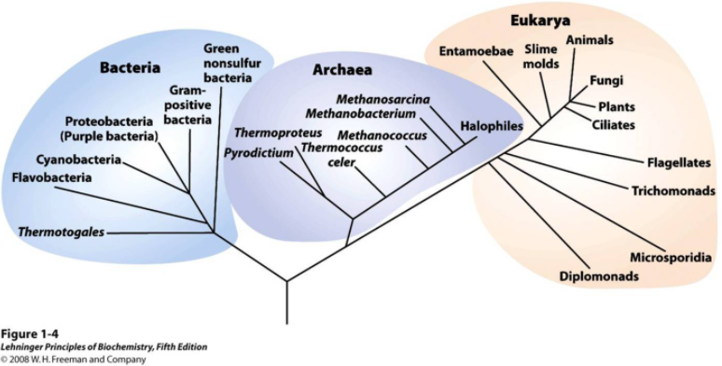
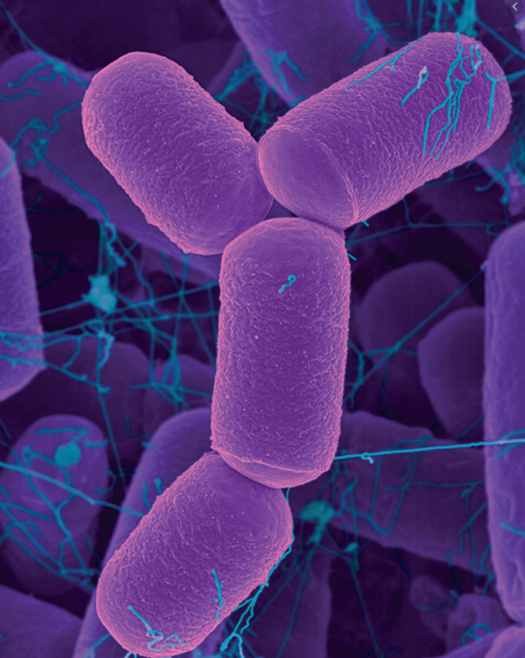
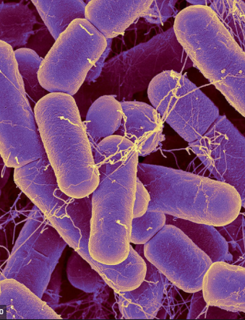
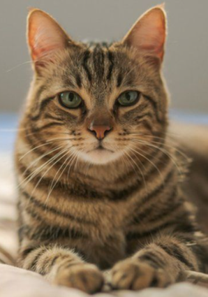
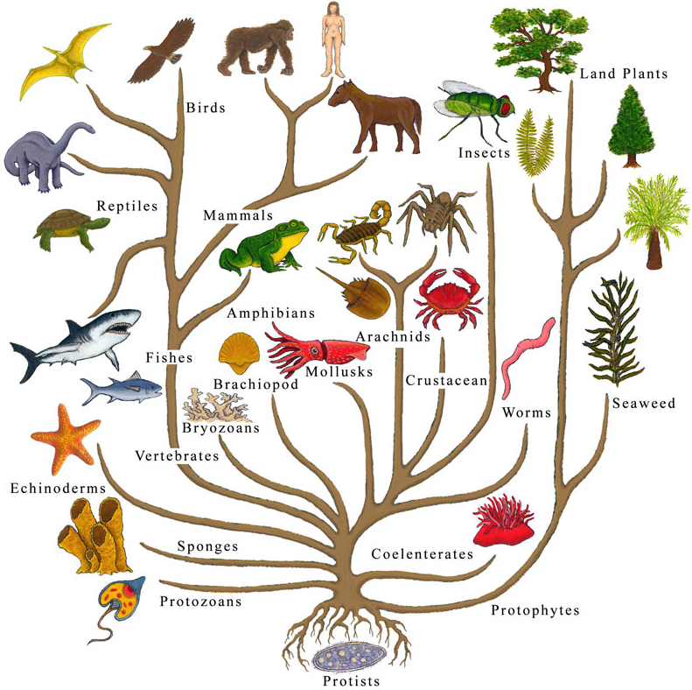
Livets tre domäner
Arkéer
Bakterier
Eukaryoter
De STORA uppdelningarna är också de allra äldsta.
Skillnaderna kan dock se bedrägligt små ut om man inte tittar noga!
Detta är de tre största uppdelningarna av aspekter av hur livet är organiserat på den mest grundläggande nivån.
Vi liknar alltså arkéer mer än vi liknar bakterier?
Hur?
Vissa gener finns i både Archaea och Eukarya men inte i Bacteria. Cellmembran och vissa genetiska processer likaså.
(Minns trädet från förra lektionen: Det var en kvist!)

Slide 9
Livets ursprung och Last Universal Common Ancestor (LUCA)
A. c
Ni kommer ihåg Formätaren och hur den delades i två arter?
En sådan population för mycket länge sedan gav upphov till allt liv som lever idag – och som har levt på länge.
LUCA är alltså roten på Livets Träd – men inte livets ursprung.
LUCA kan inte hittas, men den är åtkomlig för komparativ genetisk analys – vilket liv som försvann inte är.
Vissa analyser placerar LUCA nära början av Hadean, vilket dock reser frågor kring tillförlitlighet.
Men notera: Taxa nära roten tenderar att vara hypertermofiler! Detta kan indicera ett ursprung på en tidig het jord (Hadean).
A. a
A. b
A. d
4,500 Ma
4,000 Ma
3,500 Ma
3,000 Ma
2,500 Ma
2,000 Ma
1,500 Ma
1,000 Ma
500 Ma
3.5 – 4.4 Ga
Hadean
Archean
Proterozoic
Phanerozoic

Slide 10
Nästa gång blir denna händelse central i vår historia
All denna action hände för mycket länge sedan
Den Kambriska Explosionen!
Nästan all makroskopisk komplexitet uppträder här – under den fanerozoiska eran.
4,500 Ma
4,000 Ma
3,500 Ma
3,000 Ma
2,500 Ma
2,000 Ma
1,500 Ma
1,000 Ma
500 Ma
Hadean
Archean
Proterozoic
Phanerozoic

Slide 11
Summering
Via ”molekylär klocka” och fenotypisk analys av fossiler kan man placera fylogenin i tiden.
Via komparativ genomik kan arvsmassa mellan existerande livsformer jämföras för att dra slutsatser om fylogenins struktur.
Den grövsta uppdelningen i naturhistorien är de fyra eonerna: Hadean, Archean, Proterozoic och Phanerozoic.
Livet uppstod under Archean (ca. 3,5 Ga – möjligen tidigare), cirka en miljard år efter planeten formades.
Den mest grundläggande indelningen av livet är i tre tidigt uppdelade domäner: Bacteria, Archaea och Eukarya.

